Slide 1

AKÇAKALE REHBERLİK VE ARAŞTIRMA MERKEZİ
“ÇOCUKLARLA İLETİŞİM VE ANNE-BABA TUTUMLARI”

Slide 2
SUNUM AKIŞI
Yaşam Başarısında Ailenin Rolü
Anne-Baba Tutumları ve Tutumların Çocuklar Üzerindeki Etkileri
Çocuklarla Sağlıklı İletişimin Düşmanı: İletişim Engelleri
Çocuklarla İletişimde Anne-Babalarımıza Öneriler

Slide 3
“ Yaşam başarısı ” nedİr?
Başarı çoğu kez bir sınavdan, bir ödev veya faaliyetten yüksek notlar ile geçmek veya en iyi sonuç alanlar arasında olabilmek olarak ifade edilir. Hakikaten böyle midir?
Yaşam; bir sürü sınavı içeren ama hiçbirinin tek başına bizi mutlu etmeye yetmeyeceği bir süreçtir. Yaşam başarısı ise; bir insanın hayatı boyunca ruhsal, duygusal ve bedensel olarak sağlıklı olabilmek yolunda önüne çıkan zorlayıcı durumları, engelleri problemleri çözme, onlarla baş etme yöntemlerini kullanarak üstesinden gelebilmesidir.
Anne-babalar olarak çocuklarımızı öncelikle, yaşam şartlarınız nasıl olursa olsun sahip oldukları için kendini şanslı hissedebilen; ve daha iyisinin sahibi olabilmek için ise emek verip azim göstererek çalışma isteği duyabilecek, kendi ayakları üzerinde durabilecek yeterlilikte bireyler yetiştirmeye özen göstermeliyiz.

Slide 4
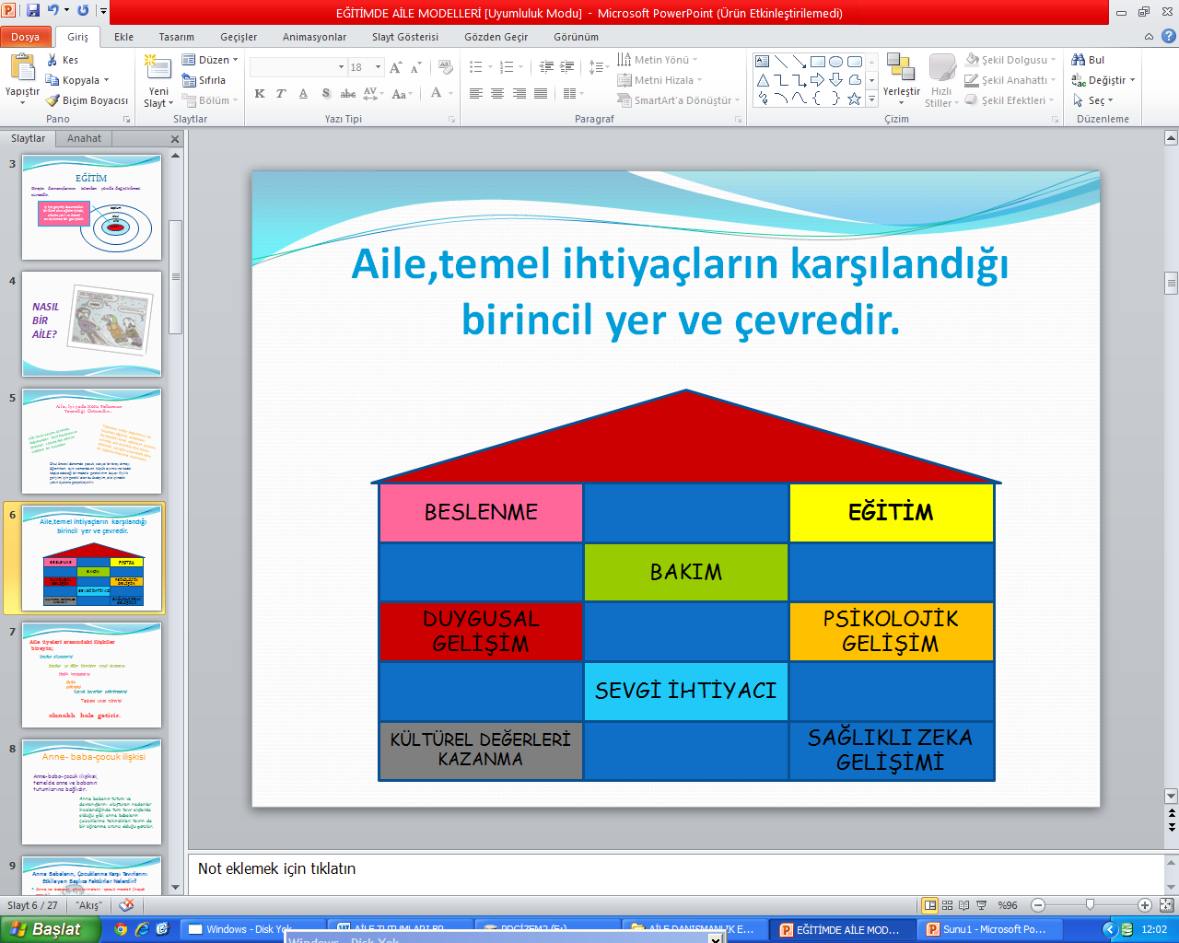
ÇOCUĞUN GELişiMiNDE AiLENiN ROLÜ
AİLE
21.12.2022
4

Slide 5

Yaşam başarısını elde eden bireyler yetiştirmek; en genel anlamıyla kendine ve çevresine yararlı olabilen; MUTLU BİREYLER YETİŞTİRMEK demektir.

Slide 6



ANNE- BABA TUTUMLARI
Anne- babanın çocuğu etkileyebilecek her türlü sergilediği davranış, takındığı tavır, hal ve hareketler “anne-baba tutumu” kavramını ifade etmektedir.

Slide 7
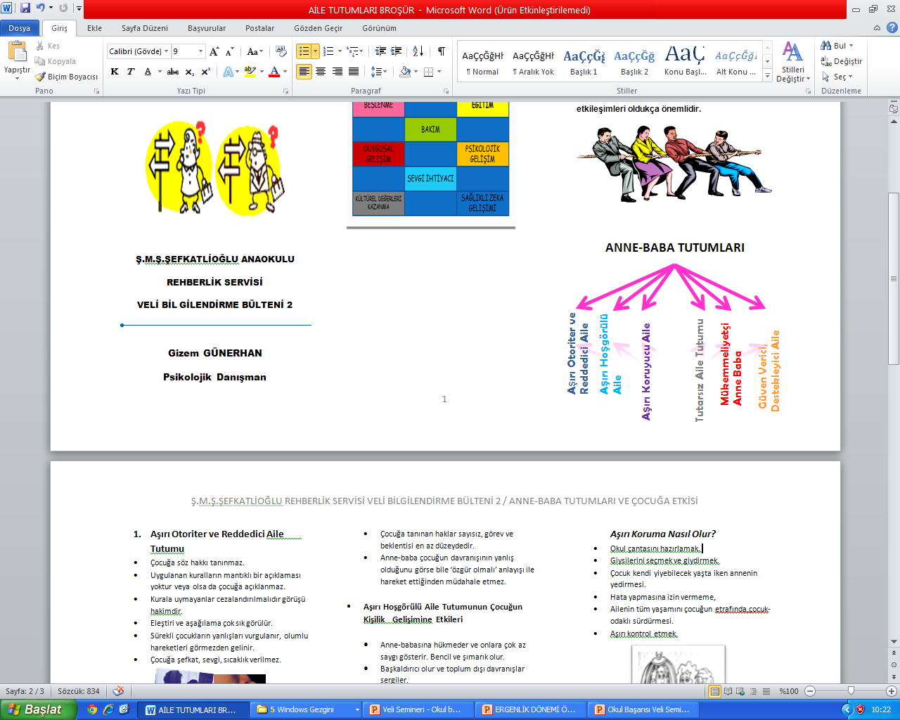
ANNE-BABA TUTUMLARI

Slide 8

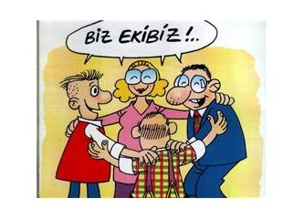
Her alanda olduğu gibi çocuk eğitiminde rol oynayan aile okul ve çevre üçgeninde de her şeyin başı aile, çünkü anne ve baba çocuğun ilk öğretmenleridir.
Çocuğun sevmeyi, kendine güvenmeyi, çevresiyle iletişim kurmayı, başarıyı ya da başarısızlığı tattığı ilk yer aile ortamıdır.

Slide 9
Su damlalarının taşı yıllar süren bir emekle aşındırması gibi; anne-babanın tutumu ve aile ortamı da çocuğu her açıdan şekillendirir.
                Çocuklar işaret parmaklarınız ile gösterdiklerinizi değil, ayak izlerinizle sizlerin gittiği yolu takip ederler.

Slide 10

Okulda çocuğun başarılı ya da başarısız olmasının en önemli nedenlerinden biri ailenin tutumudur.
Aşırı Otoriter ve Reddedici
Aşırı Hoşgörülü
Aşırı Koruyucu
Tutarsız
Mükemmeliyetçi aile tutumlarından kurtulup,
Güven Verici ve Destekleyici
tutumu sergilemeye özen göstermelidirler.

Slide 11
Bir memleketin yükselmesi ev ve aile muhabbetine bağlıdır.
                CHARLES DICKENS
Sağlıklı bir aile ortamında çocuk kendine güven veren, sorunlarıyla yakından ilgilenen, başarısızlığı durumunda nedenlerini araştırarak mantıklı çözümler bulmasına yardım eden bir anne babaya sahiptir. (Güven Verici-Destekleyici Aile Tutumu)

Slide 12
ÇOCUKLARLA SAĞLIKLI İLETİŞİMİN DÜŞMANI: İLETİŞİM ENGELLERİ
1. Emretmek, Yönetmek:
“Kalk, yüzünü yıka, sütünü bitir, dişlerini fırçala, ağzın doluyken konuşma, ödevini bitir, televizyonu kapa, büyüklerinle konuşurken sesini yükseltme, öğretmenini dinle…….”
2. Gözdağı Vererek Konuşma:
”Sütünü içmezsen cüce kalırsın”, “terliksiz dolaşırsan hastalanırsın”, ” ödevini bitiremezsen televizyonu unut” , “ancak yemeğini yersen, çizgi film izlersin”

Slide 13
3. Sıklıkla Yargılamak, Eleştirmek:
“Sen zaten tembelin tekisin”,”zaten başarsaydın şaşardım”,“yine mi bitiremedin?”
4. Çocuğu Sürekli Övmek:
“Sen mükemmelsin!”,”Benim kızım/oğlum her şeyi başarır!”
5. Ad Takmak, Alay Etmek:
“Koca bebek….”, “Hadi bakalım Süpermen”, “Geri zekalı”, “Hadi sen de sulu göz”, “Benim prensesim ne isterse o olur”, “Aşkım”, “Sevgilim”

Slide 14
ÇOCUĞUNUN BAŞARISINA KATKIDA BULUNMAK İSTEYEN ANNE-BABALAR İÇİN ÖNERİLER
?
Nasıl?
Belki
?
Acaba
?
Neden?
?
?
Keşke !

Slide 15

Tartışmalarınızı çocuğunuza yansıtmayın!
Anne-baba arasındaki anlaşmazlıkları çocuğun gözlemlemesi kafasındaki olumlu algıyı zedeleyebilir. Sizin ufak gördüğünüz tartışmaları dahi kendi içinde büyüterek evliliğinizin sonlanacağına dair bile korkular yaşamasına sebep olabilir.
Anlaşmazlıklarınızı eşinizle başka bir odada çözüme kavuşturup çocuğunuzun karşısına ortak bir fikir veya karar ile çıkmalısınız. Aksi takdirde tutarsızlıklar çocuğunuzda olumsuz etkiler yaratabilir.

Slide 16

Çocuğunuzu sevİn!
Sevmek; her koşulda yanında olacağınızı hissettirmenizdir. Sınavdan düşük alsa da, hata yapsa da… Ancak sevmek; her istediğini yapabilmesine izin vermek değildir. Çocuğunuza gerekli yerlerde HAYIR! diyebilmeniz; onun da bu davranışı başkalarına karşı gerektiğinde gösterebilmesini sağlayacaktır.
Sevginizi sarılarak, öperek, onu kucaklayarak göstermekten çekinmeyin.

Slide 17

Çocuğunuzu destekleyİn
!
Bir görevi, bir sınavı, evde çocuğunuza verdiğiniz çamaşır katlama sorumluluğunu, basit bulduğunuz bir ödevin tamamlanması dahi çocuğunuz için önemli ve zor bir iş olabilir. Ona, bu işi yapabileceğine dair güvendiğinizi hareketlerinizle ve cümlelerinizle ifade edin. Örneğin;“Bunun için çaba sarf edersen başarabileceğine inanıyorum.”
Unutmayın; en yakını olan sizlerden bu güven, inanç ve sevgiyi yeteri kadar göremediğinde bu ihtiyaçları nasıl olduğunu bilmediğimiz başka arkadaşlarından ya da belki de yabancı insanlardan karşılaması beklentisi içine girebilir.

Slide 18

Soru ve sorunlarını önemseyİn.
!
Sorduğu sorulara bilginiz dahilinde yanıt vermeye çalışın.
Bilmediğiniz sorulara dürüstlükle “Bilmiyorum ama birlikte Araştırıp bulduklarımızı konuşabiliriz” şeklinde bir yanıt verebilirsiniz.
Size her türlü sorununu anlatabileceği bir ortam sağlamaya çalışın. Her soruna çözüm bulmak zorunda değilsiniz ve bu yeterlilikte olamayabilirsiniz. Ama sizden bir şey saklamasını, istemiyorsanız sert ve olumsuz tepkiler vermemeye özen göstermelisiniz ki her şeyi sizinle paylaşabileceğine dair inancını hiç yitirmesin.

Slide 19

Çocuğunuzu tanıyın
!
Çocuğunuzun hangi davranışlardan nasıl etkilendiğini en iyi teşhis edebilecek olan siz anne ve babalarısınız. O yüzden ters tepki vereceğini bildiğiniz halde o davranışı yapmaya devam etmeniz aranızdaki olumlu ilişkinin ortadan kalkmasına sebep olur.
İstediği şeyi neden yerine getiremeyeceğinizi sebepleri ile ifade ederek ikna edici olmasına yardımcı olabilirsiniz. İstediğini gerçekleştirmediğiniz takdirde ona başka bir seçenek sunmanız, size karşı hırçınlaşmadan hak vermesine ve kararınıza uyum sağlamasına yardımcı olacaktır.

Slide 20

ÇOCUĞUNUZA ZAMAN AYIRIN
!
Zaman geçirmek aynı odada siz televizyon izlerken, çocuğunuzun telefonla çizgi film izleyip, oyun oynaması ve birbirinizden ayrı etkileşimsiz bir ortamda bulunmak değildir.
Bir arada olduğunuz süre içerisinde çocuğunuzla birlikte keyif aldığınız etkinlikler yapmaya çalışın. Yürüyüş yapmak, satranç oynamak, bir konu hakkında sohbet etmek, atık maddelerden yaratıcı materyaller meydana getirmek gibi.

Slide 21
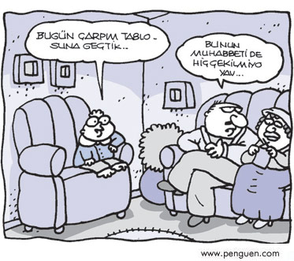
Çocuğunuzu dİnleyİn!
Çocuğunuzun size anlatacaklarının ne ile ilgili olduğundan
öte sizinle paylaşımda bulunması oldukça önemlidir.
Anlattıklarını sözünü kesmeden dinlemeye
özen gösterin.

Slide 22

Çocuğunuzun sınırlarını zorlamayın!
Çocuğunuzun 85 aldığı sınav için “Neden 100 alamadın?” gibi bir soru ile aldığı 85 puanı görmezden gelmiş olursunuz. Ayrıca memnuniyetsizlik ifadesi çocuklarda çalışmaya yönelik isteği ve motivasyonu öldürür. Çocuklar böyle bir tutum karşısında “Ne kadar çalışırsam çalışayım, nasılsa annem-babam ben 100 alamadığım için beni yetersiz bulacaklar” gibi bir düşünce ile yavaş yavaş kendilerine olan inançlarını kaybedebilir, pasifize olmuş bireyler haline gelebilirler.
85 alınan sınav için söylenebilecek örnek ebeveyn tepkisi; “Emek verdin, çalıştın. Bu yüzden çaban için seni tebrik ederim. Sınavda kaybettiğin 15 puanın hangi eksikliklerinden kaynaklandığına odaklanırsan belki diğer sınavda daha iyi bir sonuç alabilirsin”.

Slide 23
ÇOCUĞUNUZLA SOHBET EDİN, ONUNLA DUYGULARINIZI PAYLAŞIN!
Evde veya okuldan eve döndüğünde gün içinde neler yaptığı ile ilgili sohbet etmek istediğinizi ona cümlelerinizle hissettirin.
“Bugün okulda neler yaptığını çok merak ediyorum.”
“Bugün hangi duyguları yaşadın? Çok mutlu olduğun, üzüldüğün, sana çok komik gelen bir şey oldu mu?”

Slide 24
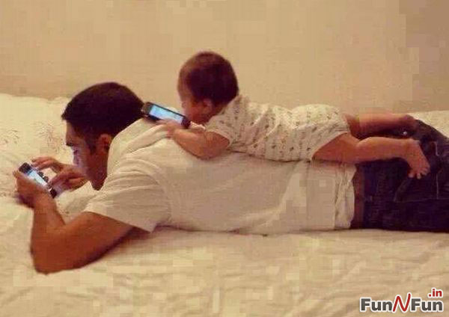
Çocuğunuza model olun!
Çocuğunuza ne yapması gerektiğini söylemek
yerine o davranışı öncelikle siz sergileyin.
Çocuklar gördüklerini öğrenir, uygularlar.
Eğer sizler çocuğunuzun iyi ve örnek bir
öğrenci olmasını istiyorsanız, sizler de
iyi ve örnek birer anne-baba özelliğini
taşıyabilmelisiniz.
Çocuklar ailelerinin aynalarıdır.

Slide 25

Çocuğunuzu başkalarıyla kıyaslamayın!
Ebeveynlerin yaptığı en büyük hatalardan biri çocuğu herhangi biriyle karşılaştırıp, kıyaslamalarıdır.
“Bak kardeşin ne kadar uslu duruyor. Ama sen yaramazlık yaparak beni üzüyorsun.”
“Sen annenin lafını dinlemiyorsun, seni sevmem böyle davranmaya devam edersen, gidip Ali’nin babası olurum.”

Slide 26
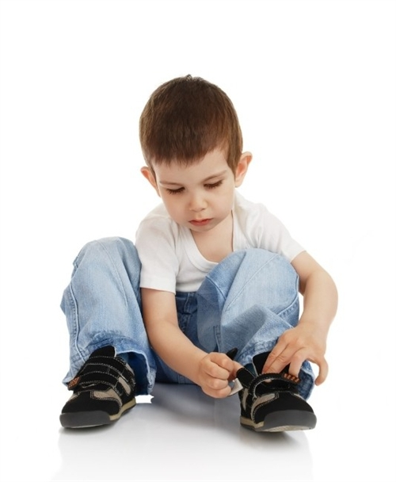

Çocuğunuza YAPABİLECEĞİ KADAR sorumluluK verİn, ZATEN YAPMASI GEREKENLERİ SİZLER YAPMAYIN.
Oyuncaklarını toplamayın. Kendisi toplasın.
Çantasını taşımayın. Kendisi taşısın. Yorulduğunda sizden yardım isteyip istemediğini sorun. İsterse, taşımasına yardımcı olun. Dinlendikten sonra tekrar çantayı taşıması için çocuğunuza verin.
Giyeceği kıyafetleri kendisinin seçmesine izin verin. (Mevsim şartlarına uygun kıyafetler seçmiyorsa bunu uygun bir dille anlatıp ikna olmasını sağlayın.)

Slide 27
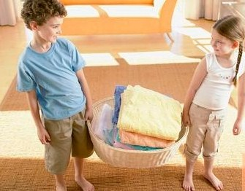
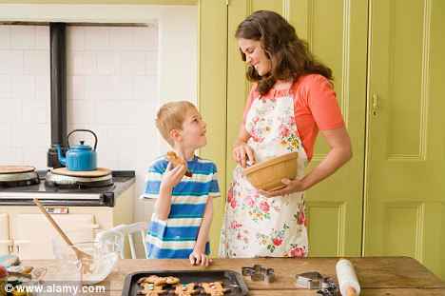
Kıyafetlerini kendisinin giyip çıkarmasına, yemeğini başlarda etrafa dağıtarak yese de, çocuğunuzun bu gibi onun için tehlike arz etmeyen yaşantıları deneyerek öğrenmesine izin verin.
Çocuğunuzu kucakta taşınmaya alıştırmayın.
Çocuğun ebeveynlerle aynı yatakta/odada uyumasına 3 yaşına kadar alışmasını sağlayın.
Tuvalet eğitimine alışması sürecinde; tuvaletini yaptığında aşırı bir mutluluk veya yapamadığında kızgınlık tepkisi göstermeyin.
Ev içinde yapabileceği sorumluluklar verin.

Slide 28
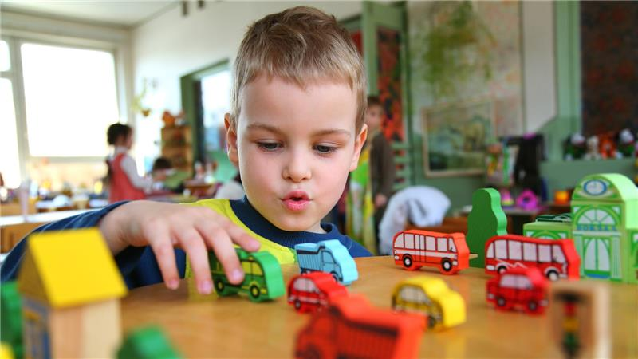
ÇOCUĞUNUZ EVDE BİR ÇALIŞMA VEYA OYUN İLE İLGİLENİRKEN ONU ARA ARA İZLEYİN.
Oyun çocuğun dilidir, oynadığı oyunlar iç dünyasını anlatır.

Slide 29

ÇOCUĞUNUZ SİZDEN Yardım İsteyİNCEYE Kadar Bekleyİn.

Slide 30

YARDIM İSTEDİĞİNDE ERİŞİLEBİLİR VE DESTEKLEYİCİ OLUN.
Çocuğunuzun oyununun, çizdiği resmin veya yaptığı çalışmanın önemine ilişkin tavrınız, çocuğunuzun tavrını da biçimlendirir. Eğer sizin için TV programı, onun güzel bir kırmızı çatılı ev çizme ihtiyacından daha önemliyse onun da aynı görüşte olmasına şaşırmayın.
Ödev konusunda çocuğa yapılacak yardım, çocuğun ödevini yapmaya değil, onu yönlendirmeye yönelik olmalıdır.

Slide 31

Ayrıca, çocukların her yardıma ihtiyaçları olduğunu söylediklerinde yardıma ihtiyaçları olmadığını da aklınızdan çıkarmayın. Bazen ne yapacaklarını şaşırdıklarından kolay bir yol peşinde koşmaya başlarlar.
En küçük bir seslenme ile yardıma koşarsanız, çocuğunuzu bağımlı olmaya alıştırmış olursunuz.

Slide 32

Çocuğunuza oyunlarında veya etkinliklerinde yardımcı olmanın en iyi yolu, ona etrafında olduğumuzu hissettirmek ama masasına oturmamaktır.

Slide 33
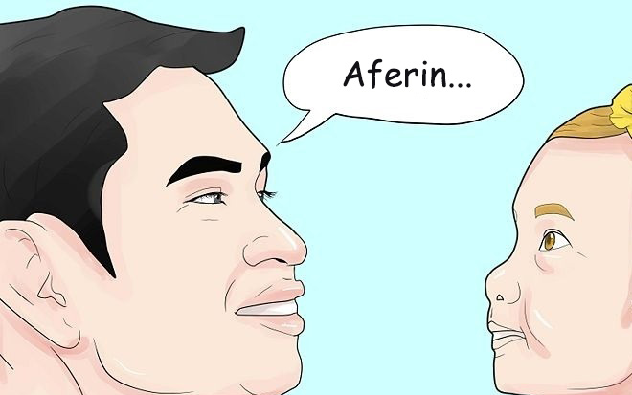
ÇOCUĞUNUZU MADDİ ÖDÜLLERLE DEĞİL, MANEVİ VE SOSYAL ÖDÜLLERLE ÖDÜLLENDİRİN!
Çocuğa maddi ödüller vererek bir davranışı kazandırmaya çalışmak, onun zamanla tüm işlerini, sorumluluklarını ve görevlerini ödül karşılığında yapmak istemesi ve ödül verilmediğinde yapması gerekenleri yapmamasına, isteksizliğe; çocuğun doyumsuz ve hiçbir şeyden memnun olmamasına sebep olur.
Maddi ödüller yerine; sembolik, küçük ödüller verilmesi bazen bir gülümsemeniz bile çocuğa küçük şeylerden mutlu olmayı öğretir.

Slide 34
ÇOCUĞUNUZUN DAVRANIŞLARININ SONUÇLARI İLE KARŞILAŞMASINA İZİN VERİN!
Kendi görev ve sorumluluğu olan konularda bunları yerine getirmediği takdirde karşılaşacağı sonuçları görüp ders almasına müsaade edin. Akşam geç uyuyorsa sabah geç kalmayı veya ödevlerini geç saate bırakıyorsa ertesi gün öğretmeni ile bu konuda geçecek konuşmaları da göze alıyor demektir.
Çocuğunuz kirli kıyafetlerini kirli sepetine koymuyorsa o kıyafeti dilediğinde temiz bulamadığı için giyemeyecektir. Bu yüzden kirlileri ayırma davranışını yavaş yavaş benimseyecektir.
Yemek saatinde tüm aile masada buluşuyorken yemeğin kendi odasına getirilmesini istediğinde sizin ona evin kurallarından olan “Yemek masada ve ailece yenir” maddesini hatırlatmanız gerekir. Böylece çocuğunuz aç kalmamak için sofra toplanmadan masaya gelme mecburiyetinin farkına varır.

Slide 35
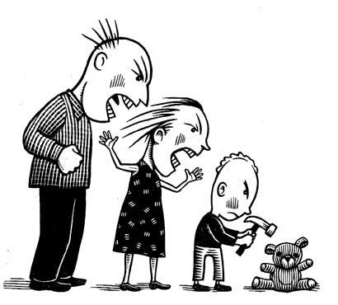
ÇOCUĞUNUZA BİR DAVRANIŞI KAZANDIRMAK İSTİYORSANIZ KARARLI, TUTARLI VE SAKİN KALMANIZ GEREKTİĞİNİ UNUTMAYIN!
Bugün “evet” dediğiniz şeye yarın “hayır” demeyin.
Tutamayacağınız sözler vermeyin. Verdiğiniz sözleri ne olursa olsun yerine getirin.
Bazen sizi ne kadar öfkelendirirse öfkelendirsin SAKİNLİĞİNİZİ koruyun, sesinizi yükseltmeyin. Çocuğunuz öfkeyi sizden öğrenir ve başka bir zaman yeri geldiğinde size yansıtır. Bağırmak yerine “mola” yöntemini kullanın.

Slide 36

Dinlediğiniz İçin Teşekkür Ederim

